Slide 1
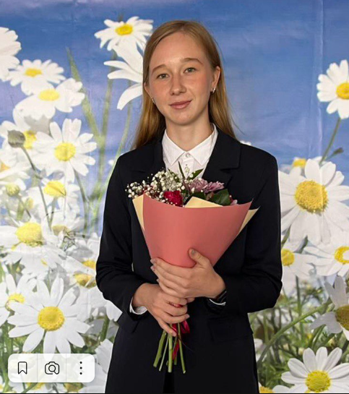
Педагогический вернисаж
Фото педагога
Тараданова Ирина Викторовна
Учитель надомного обучения
МАОУ «Аромашевская СОШ им.В.Д.Кармацкого»
Педагогическое кредо: «Учить так, чтобы мог учиться каждый».

Slide 2
Использование учебной платформы «Core»
CORE – онлайн платформа для конструирования образовательных материалов. НО это ещё не всё! В нем заложены возможности проверки знаний с обратной связью. С помощью конструктора учитель может создавать как интерактивные рабочие листы, так и полноценные уроки и занятия (в том числе внеурочные и кружковые).
Плюсы:
Создавать уроки, занятия или рабочие листы исходя из необходимости конкретного учителя и под конкретных учеников
Авторские разработки
При отсутствии технических средств для прохождения заданий, можно их распечатать и раздать детям
Конструктор подходит для обучения в технологии смешанного обучения и дистанционного обучения (как с участием учителя, так и без)
Возможность прохождения урока в индивидуальном темпе
Адаптивность, индивидуализация, вариативность, рефлексия, гибкость

Slide 3
Применение на уроке
Предмет: окружающий природный мир (Надомное обучение).
Класс: 6
Тема: Дикие и домашние животные.
Этап урока: изучение нового материала.
Необходимые материалы:
Ноутбук, дидактический материал (рабочий лист).

Slide 4
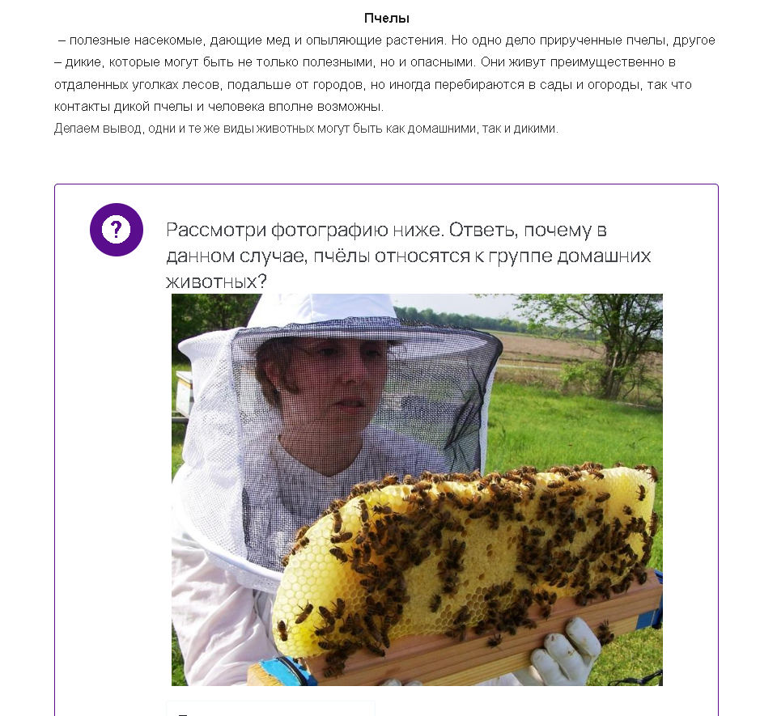
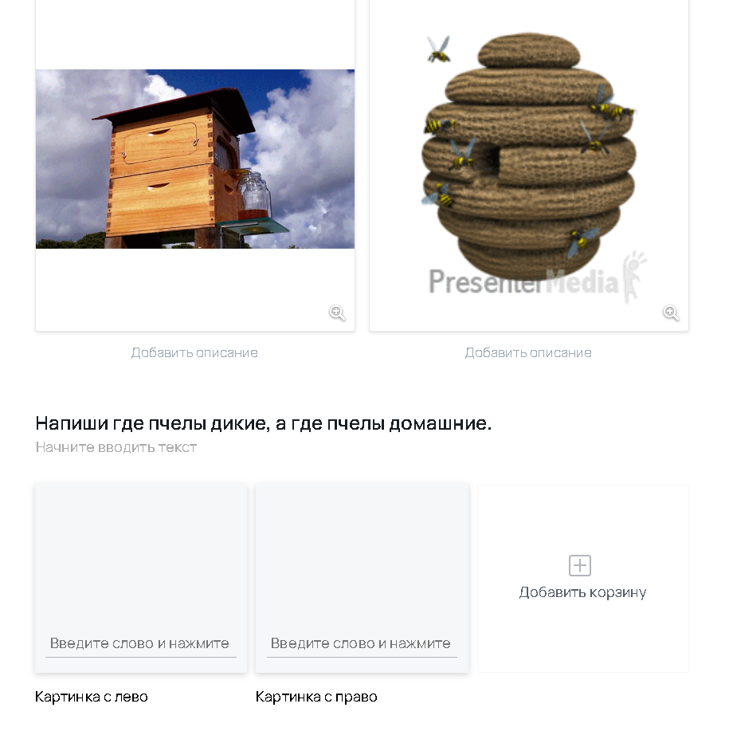
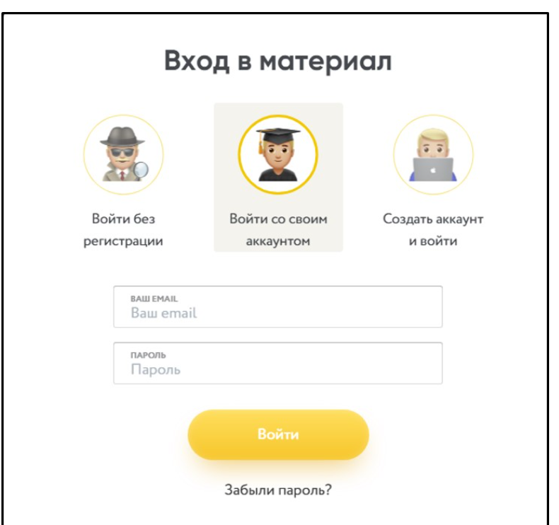
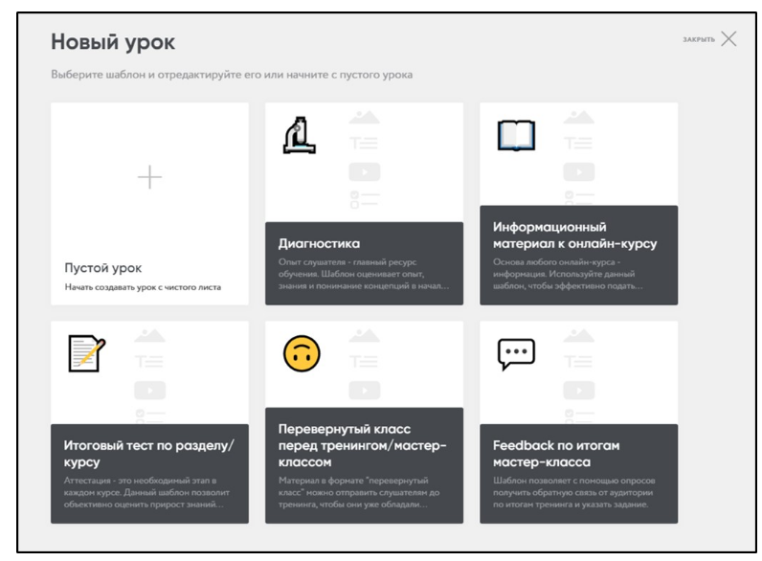
Применение на уроке
Фото 1
Фото 2
Фото 3
Фото 4

